Slide 1
Projeto de Controle Preditivo baseado em Modelos (MPC) utilizando ferramentas de Hardware in the loop.
Prof. Dr. Edson Antonio Batista

Slide 2
Ementa:
Estudo e aplicação do controle preditivo baseado em modelo (Model Predictive Control – MPC) em sistemas dinâmicos discretos, com foco em implementação prática utilizando plataformas de Hardware-in-the-Loop (HiL). Revisão de conceitos fundamentais de álgebra matricial, análise de sistemas no espaço de estados e discretização de modelos. Formulação do problema de otimização no MPC. Estratégias de MPC com restrições e com funções de base de Laguerre. Implementação computacional, simulação e testes de controladores preditivos em ambiente HiL utilizando ferramentas como MATLAB/Simulink e FPGAs. Análise de desempenho, robustez e tempo real em aplicações industriais e de energia.

Slide 3
Objetivo:
Compreender os fundamentos teóricos do controle preditivo baseado em modelo discreto;
Aplicar técnicas de modelagem e controle preditivo em sistemas lineares e não lineares;
Desenvolver e implementar controladores MPC em plataformas digitais e embarcadas.;
Integrar metodologias de simulação e validação via Hardware-in-the-Loop;
Explorar aplicações do MPC em controle de processos, sistemas elétricos, telecomunicações, eletrônicos e energéticos.

Slide 4
Conteúdo Programático
Revisão Matemática e Modelagem
Operações matriciais e propriedades fundamentais - VHDL.
Modelagem de sistemas dinâmicos lineares e não lineares no espaço de estados - Matlab.
Discretização de sistemas contínuos - Matlab.
Representações equivalentes e análise de controlabilidade e observabilidade - Matlab.
Fundamentos de Controle Preditivo (MPC)
Estrutura geral do MPC.
Formulação do problema de otimização quadrática (QP).
Função custo, horizonte de predição e controle.
Restrições em variáveis de estado e de controle
MPC com Restrições e Robustez
Controle preditivo sob restrições de amplitude e taxa.
Técnicas de suavização e tuning de parâmetros.
Estratégias para tratamento de incertezas e ruídos.

Slide 5
Conteúdo Programático
3. MPC com Funções de Laguerre
Representação compacta da dinâmica por funções de Laguerre.
Redução de complexidade computacional.
Implementação numérica e análise de desempenho.
4. Implementação Computacional e Hardware-in-the-Loop (HiL)
Introdução ao conceito e arquitetura de sistemas HiL.
Ferramentas para desenvolvimento e teste (MATLAB/Simulink, FPGA).
Integração entre modelos simulados e hardware real.
Testes em malha fechada e validação experimental.
5. Estudo de Casos e Aplicações
Aplicações em processos tecnológicos.
Análise comparativa de desempenho entre abordagens clássicas e MPC.
Projeto final: implementação de um controlador MPC em ambiente HiL.

Slide 6
Critério de Avaliação:
Exercícios e relatórios de laboratório (30%)
Seminários e apresentações técnicas (20%)
Projeto final de implementação em HiL (50%)

Slide 7
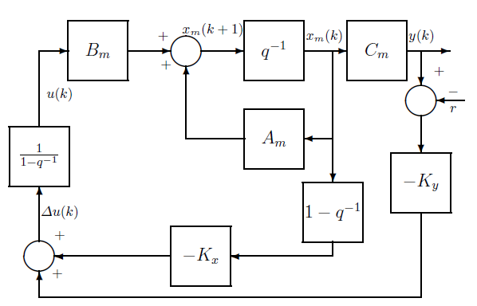
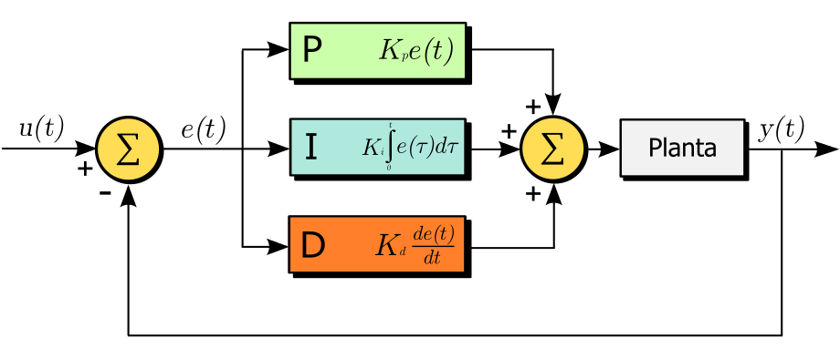
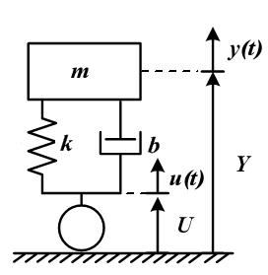
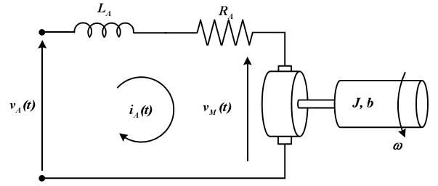
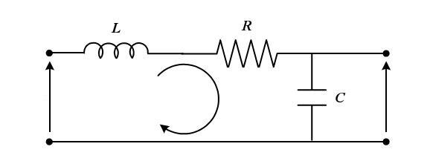

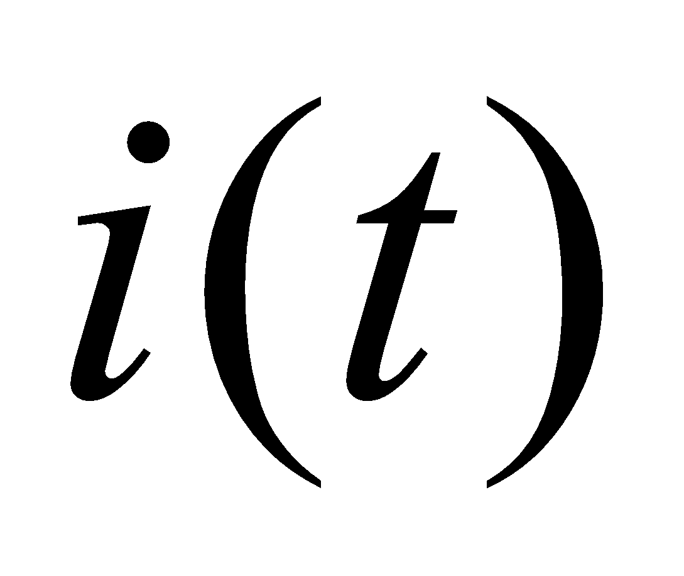
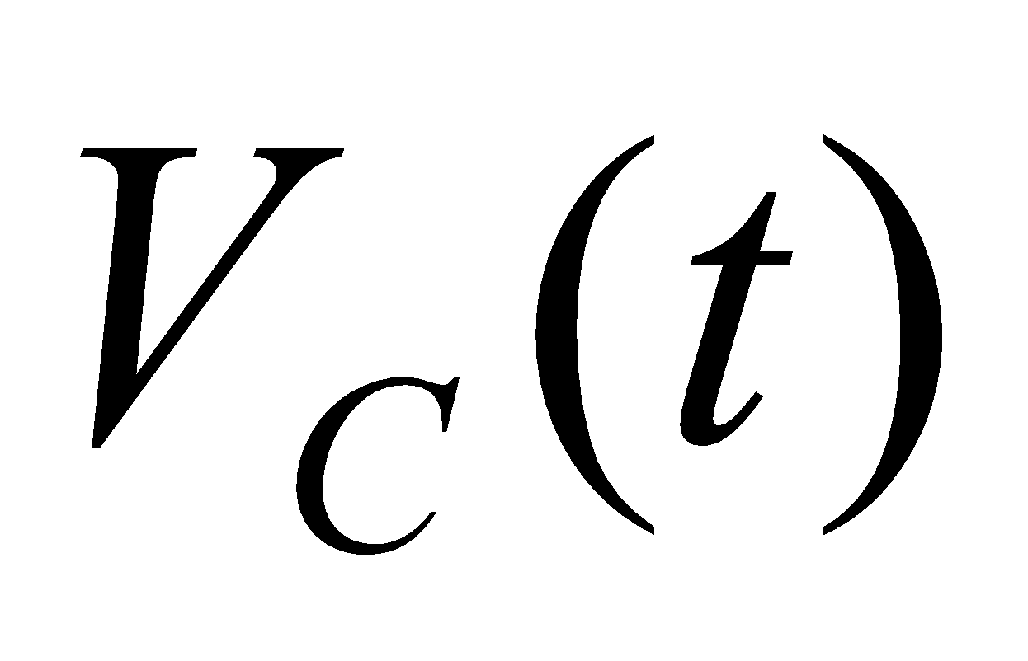
Diagrama de bloco do Controlador Preditivo
Diagrama de bloco do Controlador PID

Slide 8
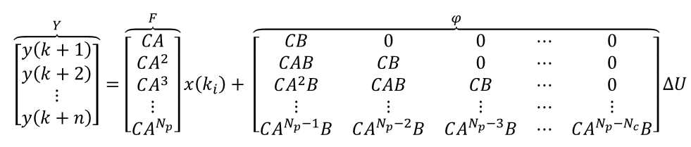
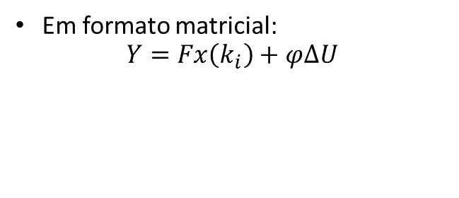
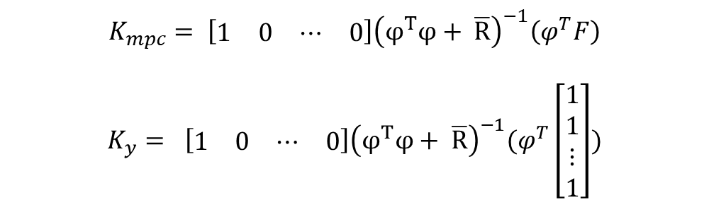
Model Predictive Control - MPC

Slide 9
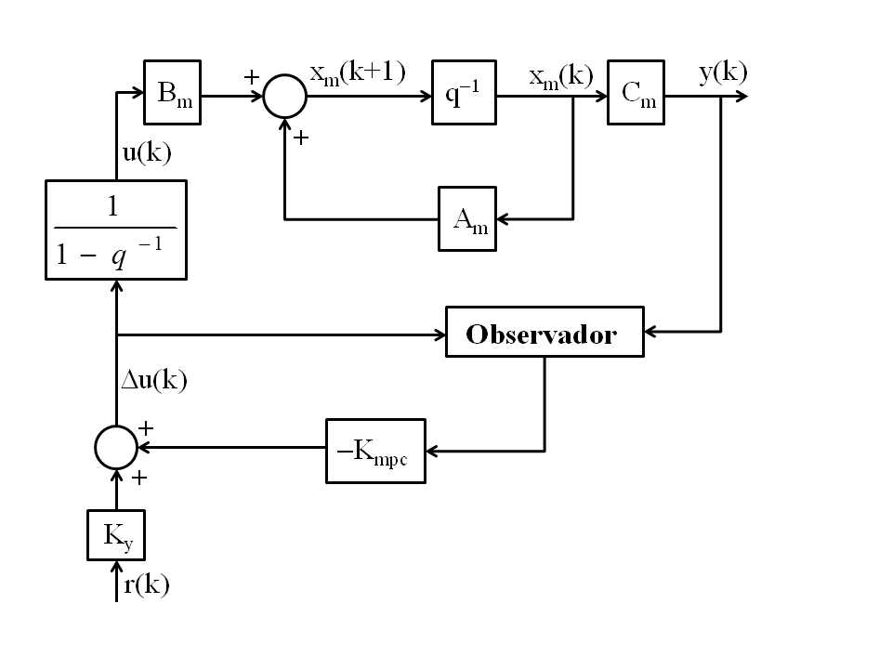

Slide 10
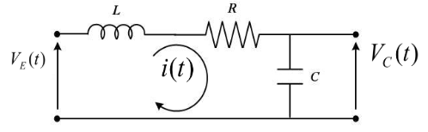
Exemplo
Considere o circuito elétrico RLC mostrado na Figura 1, composto por um indutor L, um resistor R e um capacitor C, com entrada VE(t), corrente de malha i(t) e saída Vc(t), correspondente à tensão no capacitor.
O objetivo desta modelagem é obter:
a equação diferencial no domínio do tempo;
a representação no domínio de Laplace;
a função de transferência;
o modelo em espaço de estados;
Figura 1: Circuito RLC série com saída no capacitor.

Slide 11
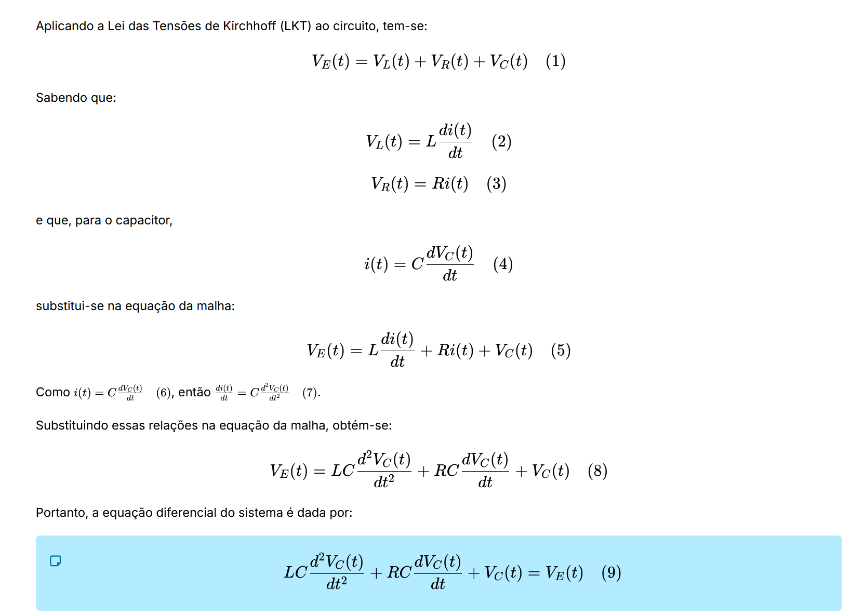

Slide 12
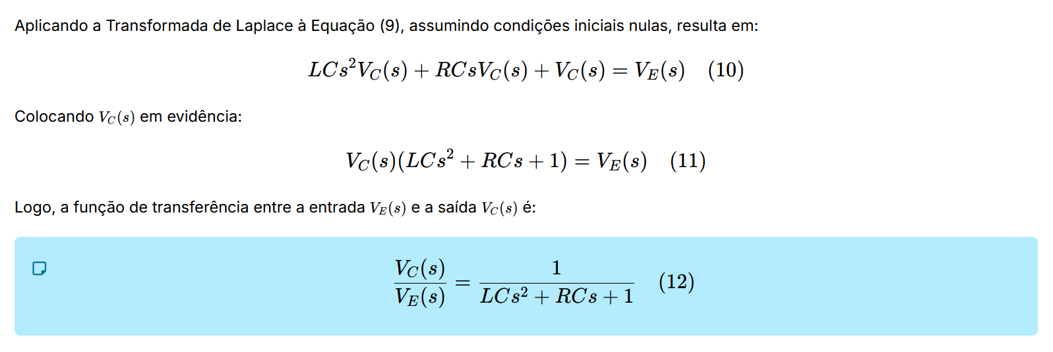

Slide 13
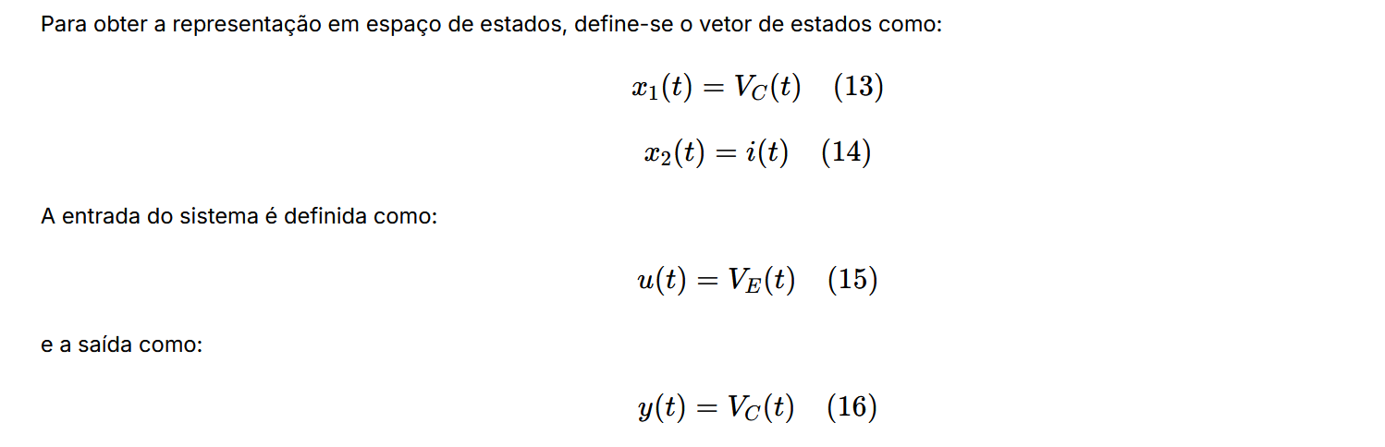

Slide 14
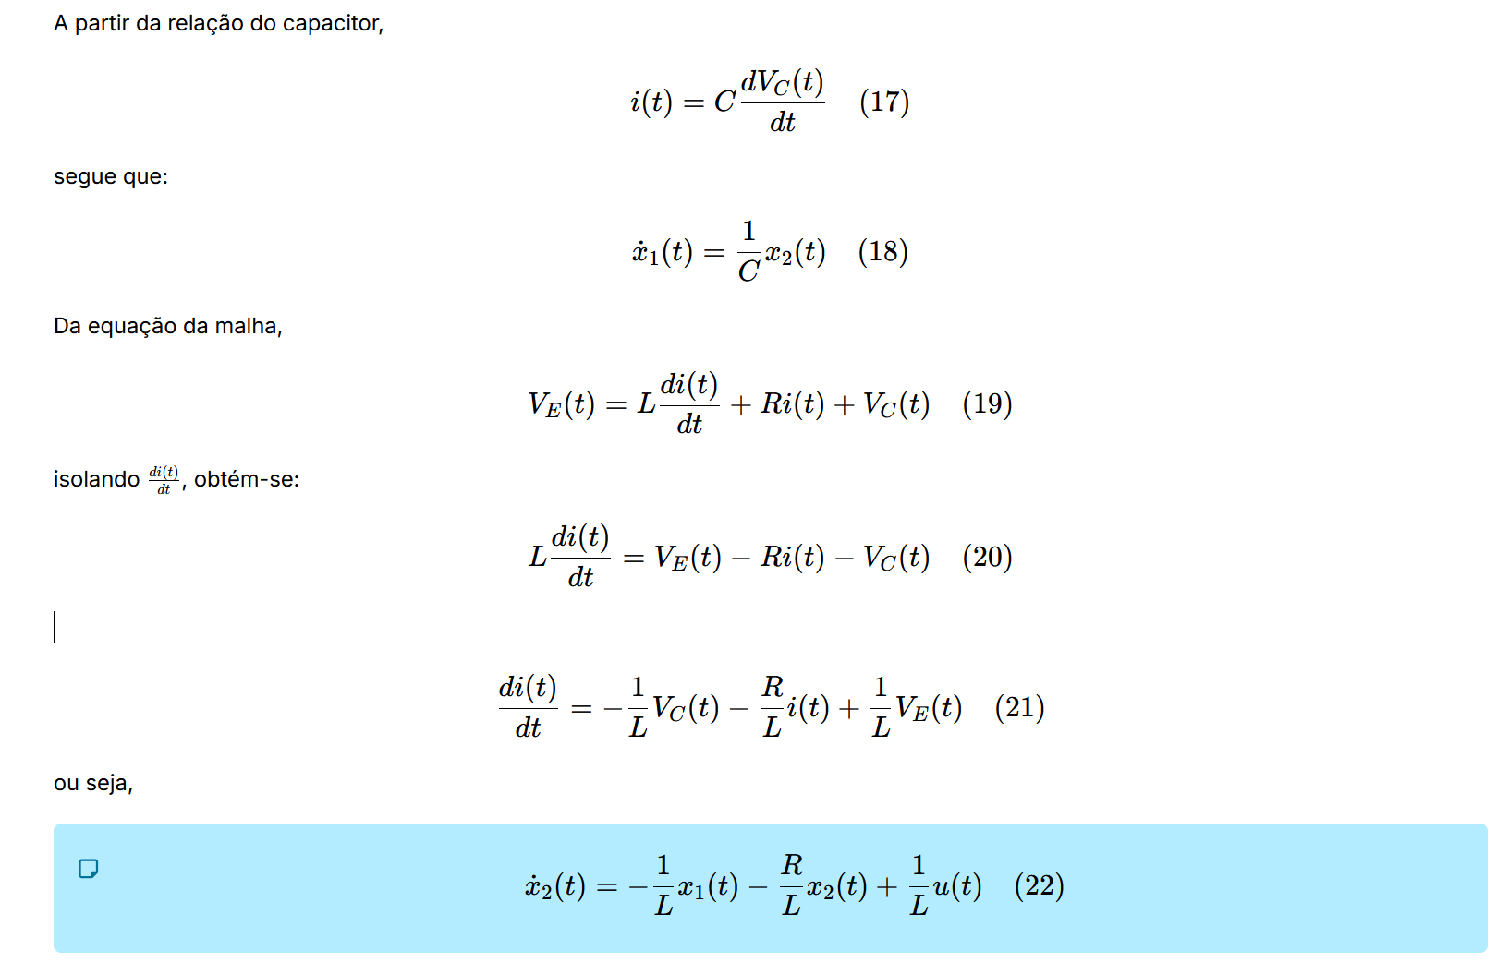

Slide 15
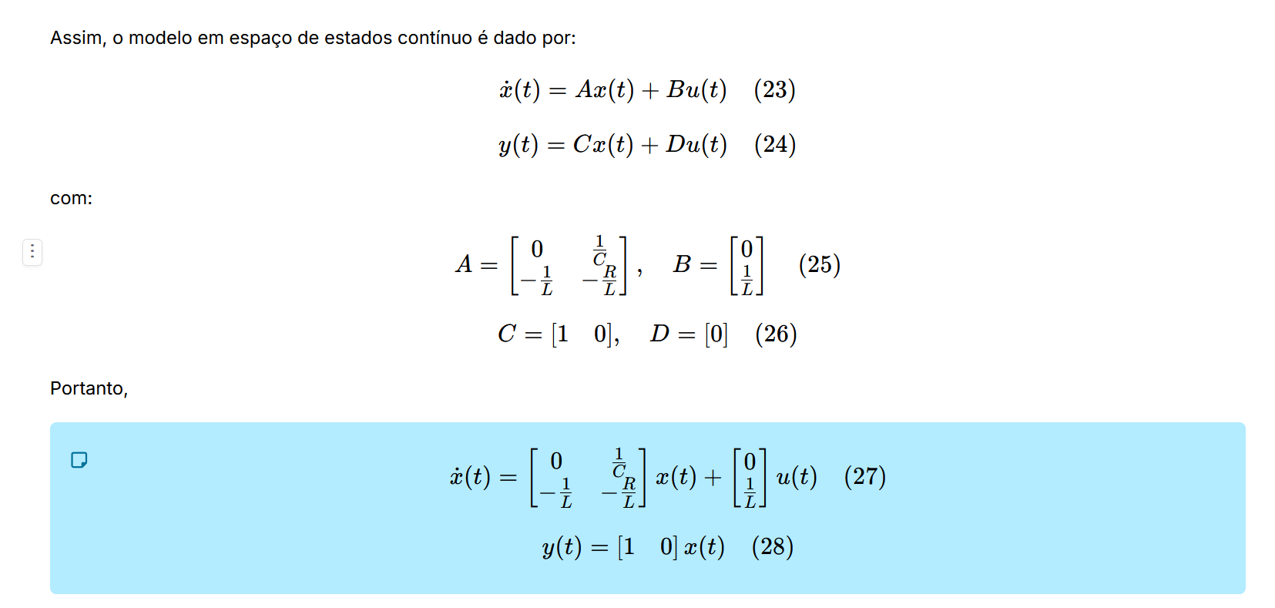

Slide 16
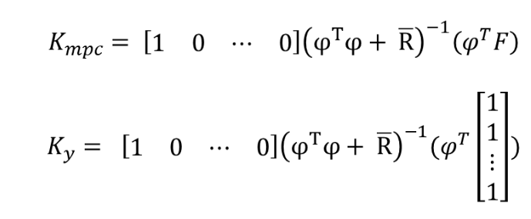
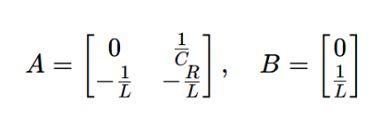


Slide 17
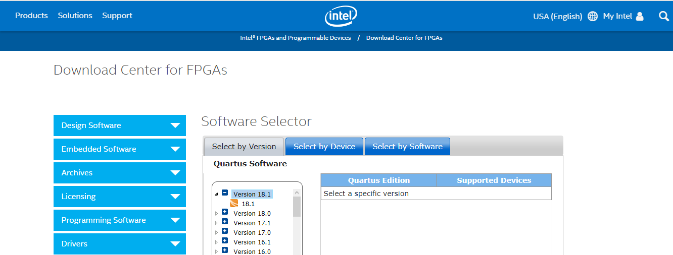




Parte Prática:
Quartus II – Intel Corporation
ModelSim
VHDL
FPGA

Slide 18
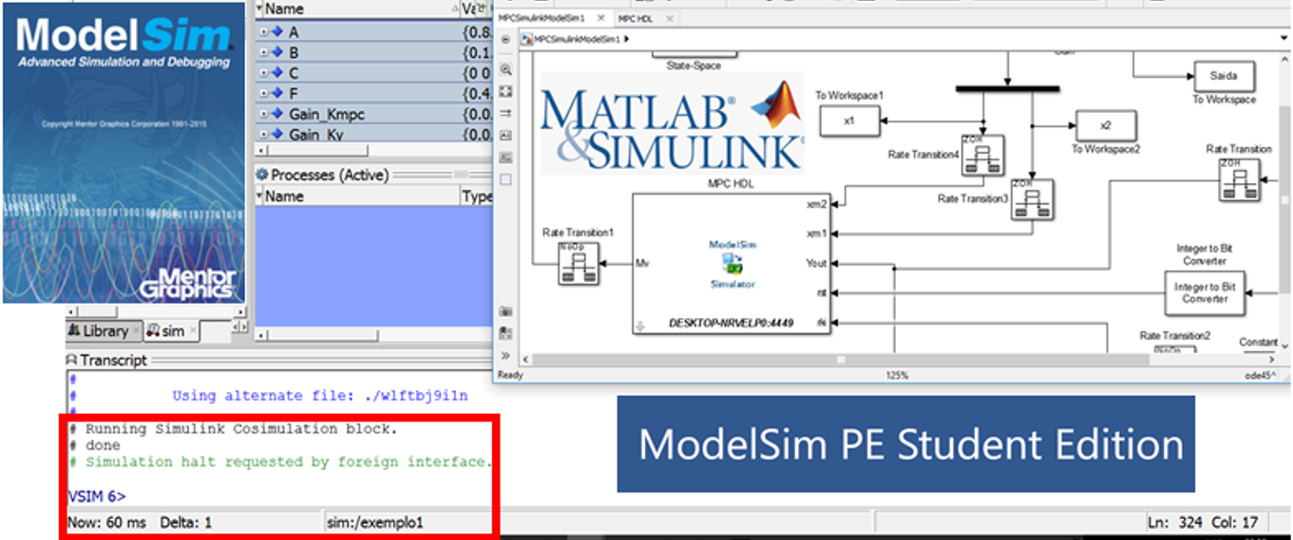
Tecnologia utilizada para desenvolver e testar MPC

Slide 19
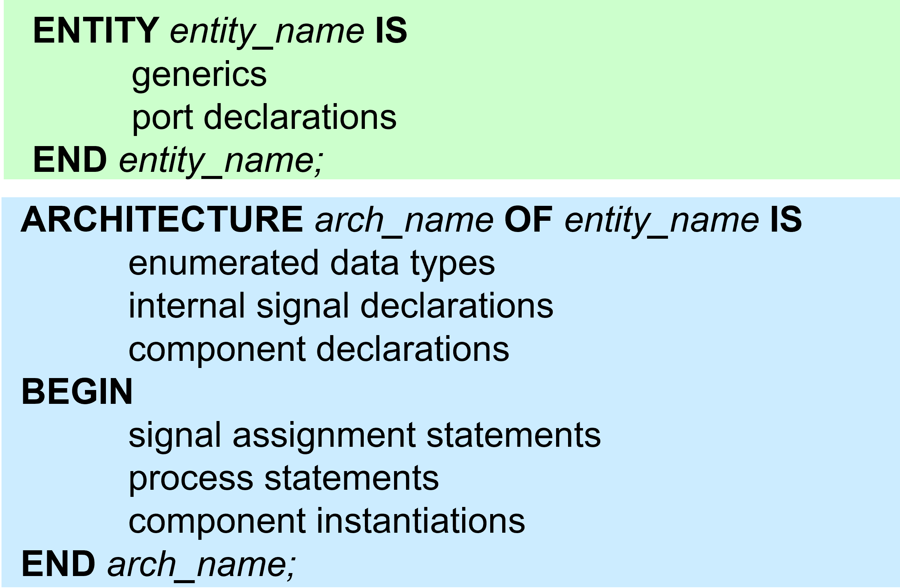
Arquitetura básica de hardware desenvolvido em VHDL

Slide 20
LIBRARY IEEE;
Contem o seguintes pacotes:
std_logic_1164
std_logic_arith
std_logic_signed
std_logic_unsigned

Slide 21
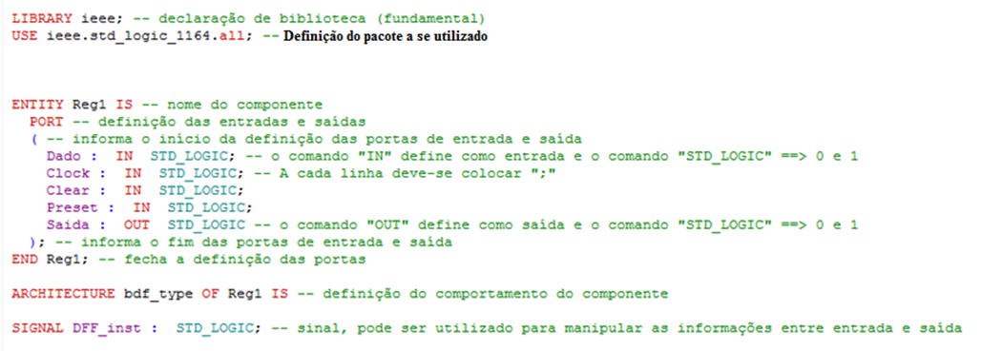

Slide 22
Exemplo
Sintaxe
PROCESS(sela, selb, a, b, c)
BEGIN
IF sela=‘1’ THEN
q <= a;
ELSIF selb=‘1’ THEN
q <= b;
ELSE
q <= c;
END IF;
END PROCESS;
IF condition1 THEN
{sequence of statement(s)}
ELSIF condition2 THEN
{sequence of statement(s)}
.
.
ELSE
{sequence of statement(s)}
END IF;
c
b
q
a
selb
sela

Slide 23
Sintaxe
Exemplo
signal_name <= signal/value when condition1 else
signal/value when condition2 else
.
.
signal/value when condition3 else
signal/value;
q <= a WHEN sela = ‘1’ ELSE
b WHEN selb = ‘1’ ELSE
c;
c
b
q
a
selb
sela

Slide 24
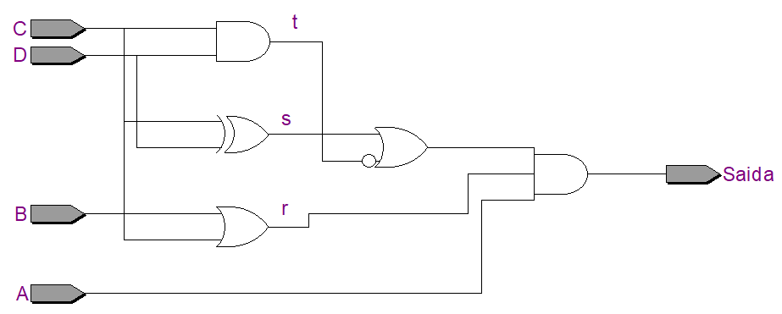
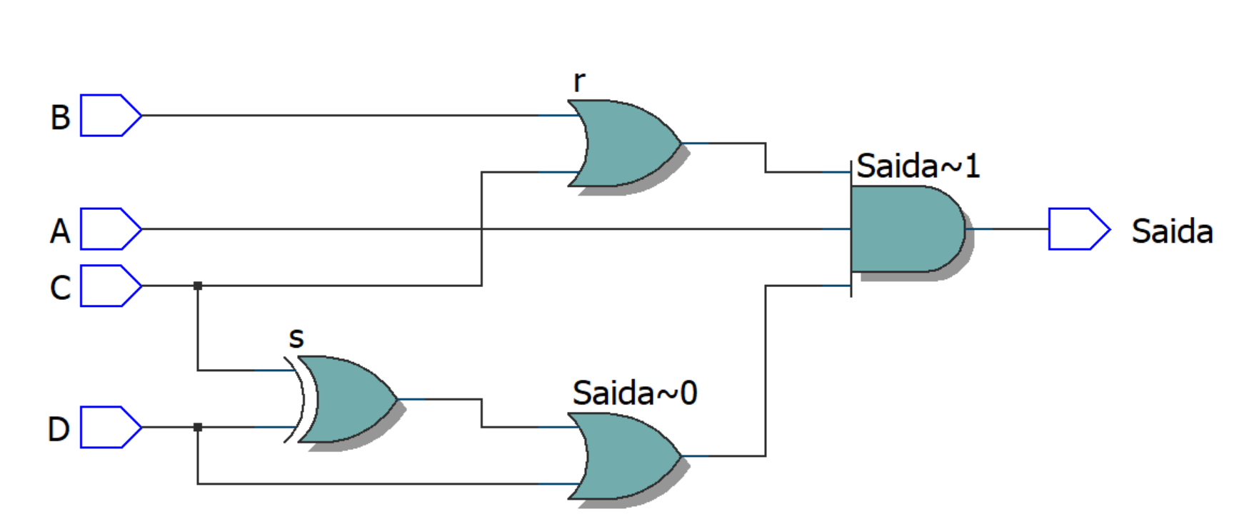
Exemplo: Descrever em VHDL o comportamento do circuito abaixo. Simule o funcionamento do hardware no ModelSim.

Slide 25
Abra o Quartus II;
Selecione o New Project;
Selecione uma pasta para armazenar o projeto;
Atribua um nome ao projeto (evite caracteres especiais);
Next;
Next;
Selecione o dispositivo;
Conclua;
Selecione New;
Selecione Block Diagram;
Mona o circuito lógico utilizando a biblioteca de dispositivos;
Após montar o circuito salve o arquivo com o mesmo nome atribuído no item 4;
Start compilation o projeto;
Caso 100%;
Gere o respectivo projeto em VHDL – CreateHDL.

Slide 26
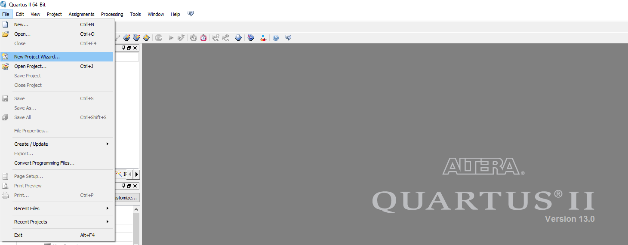

Slide 27
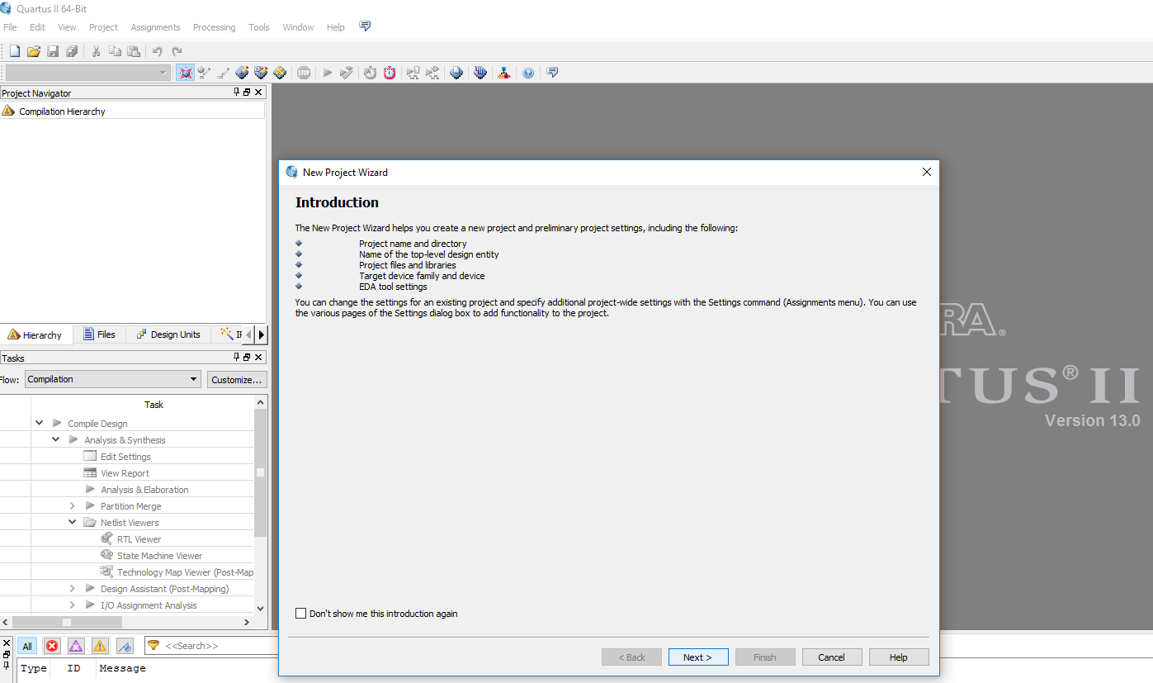

Slide 28
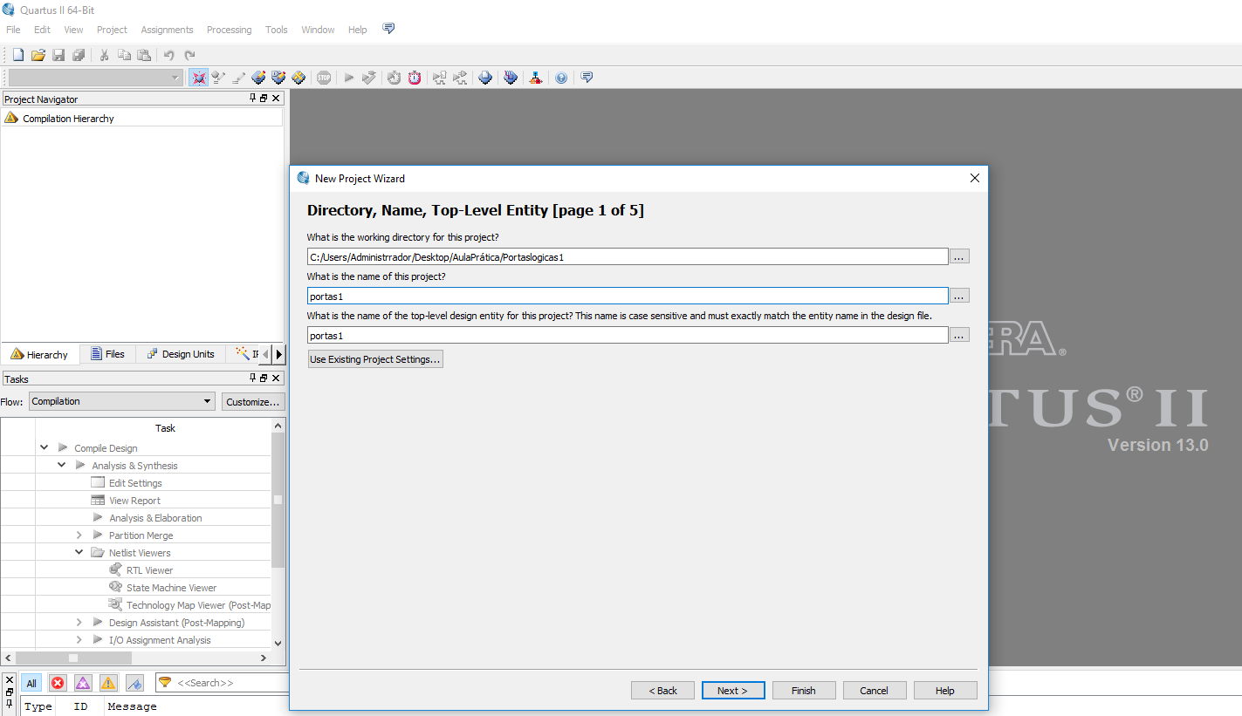

Slide 29
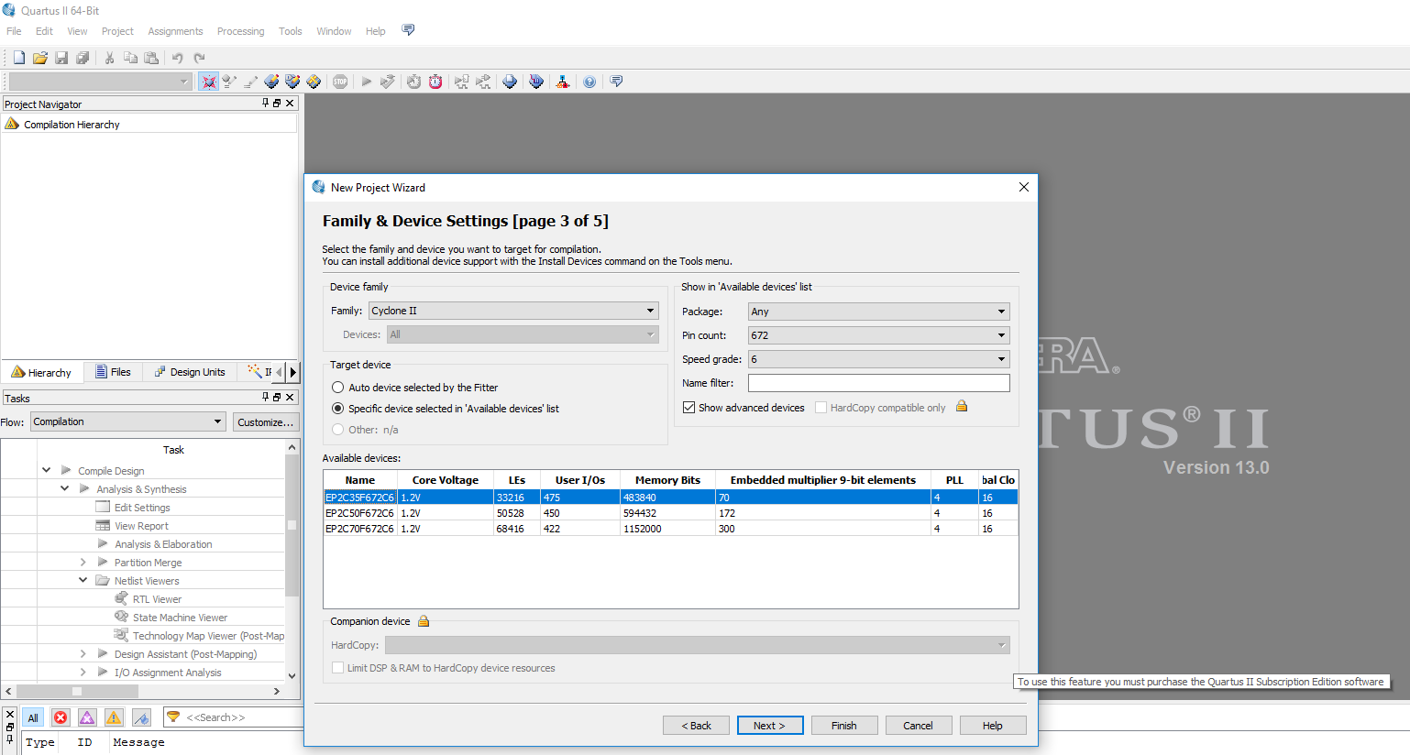

Slide 30
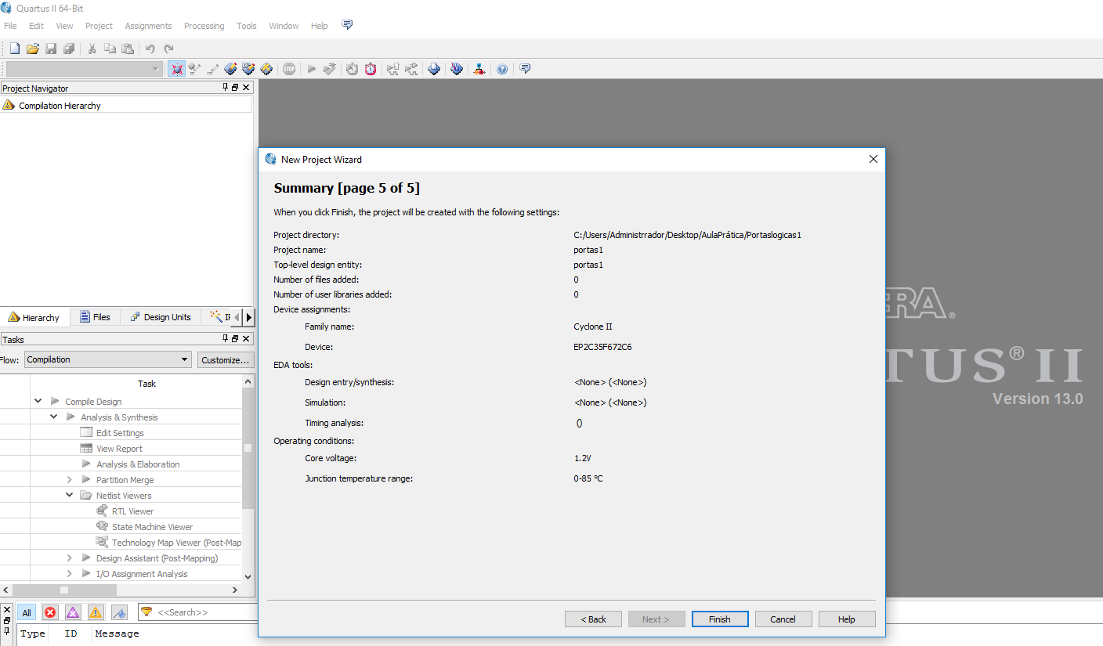

Slide 31
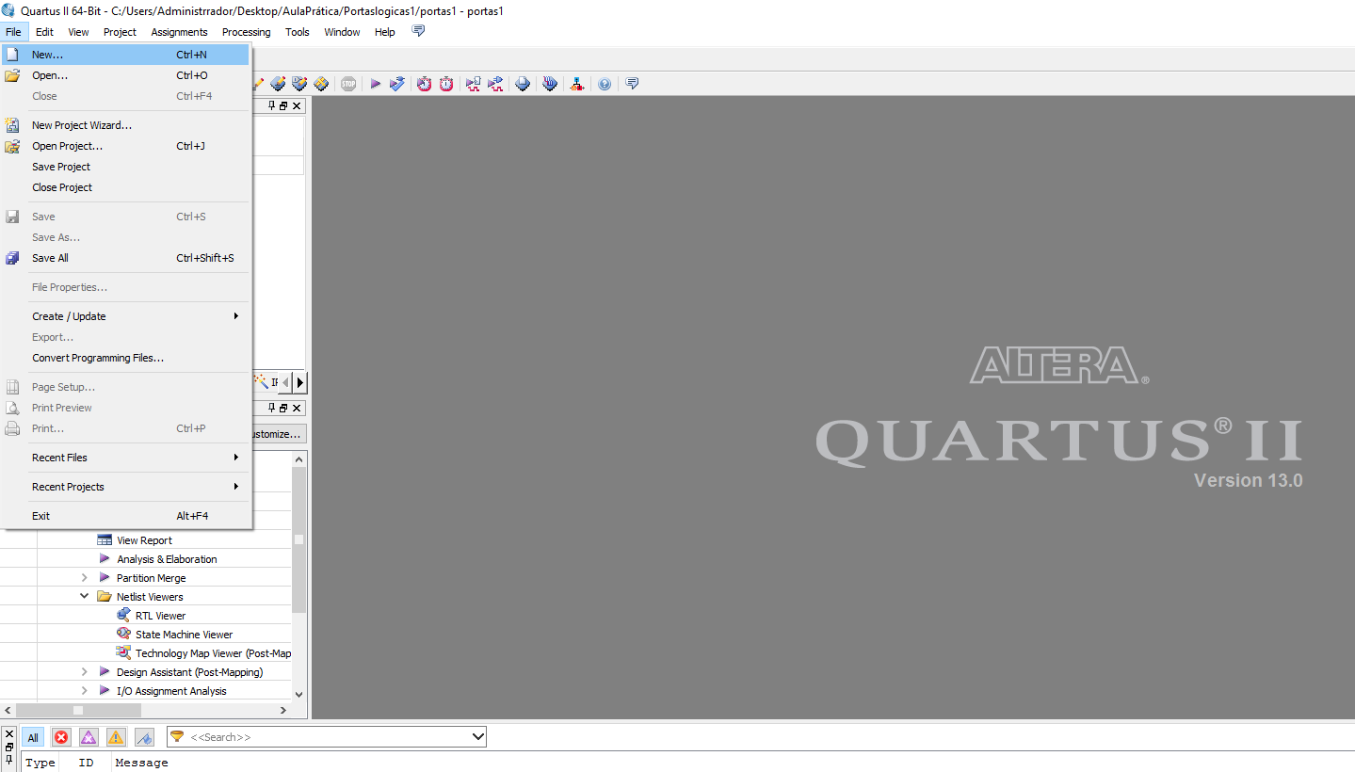

Slide 32
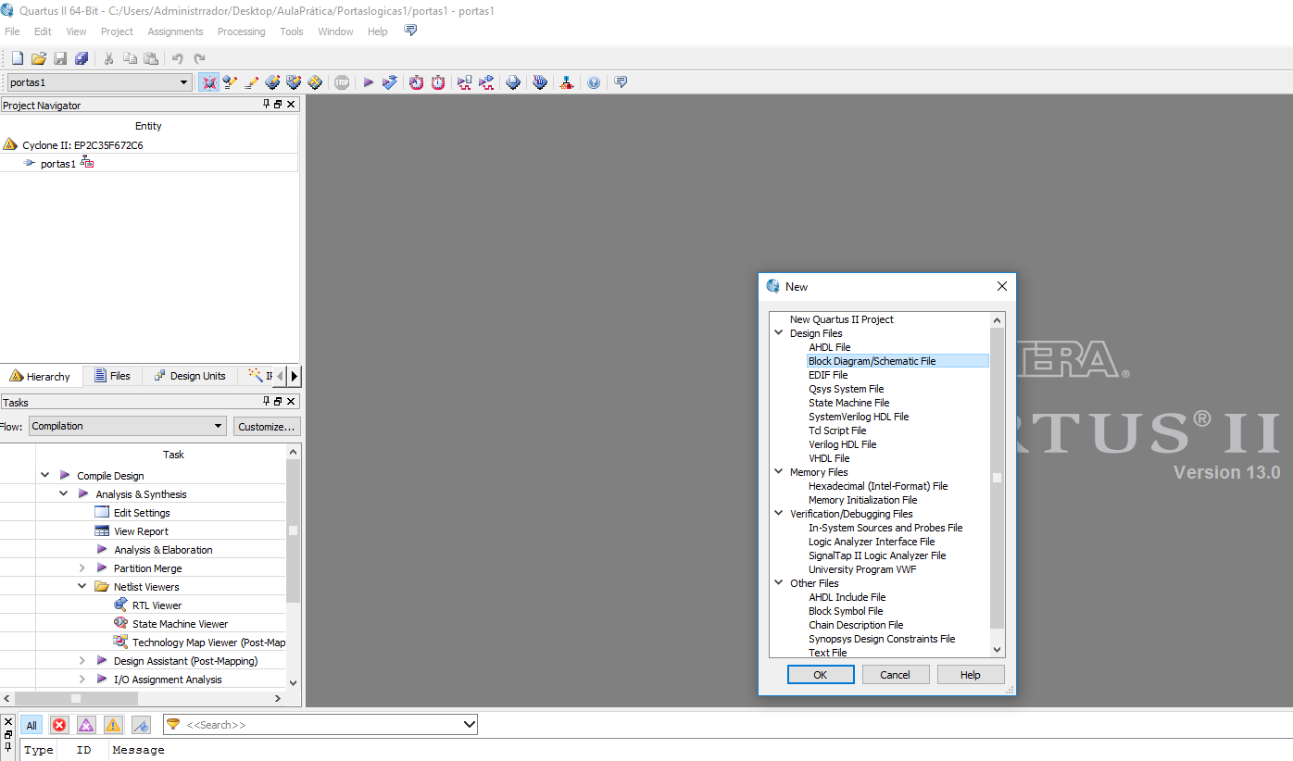

Slide 33
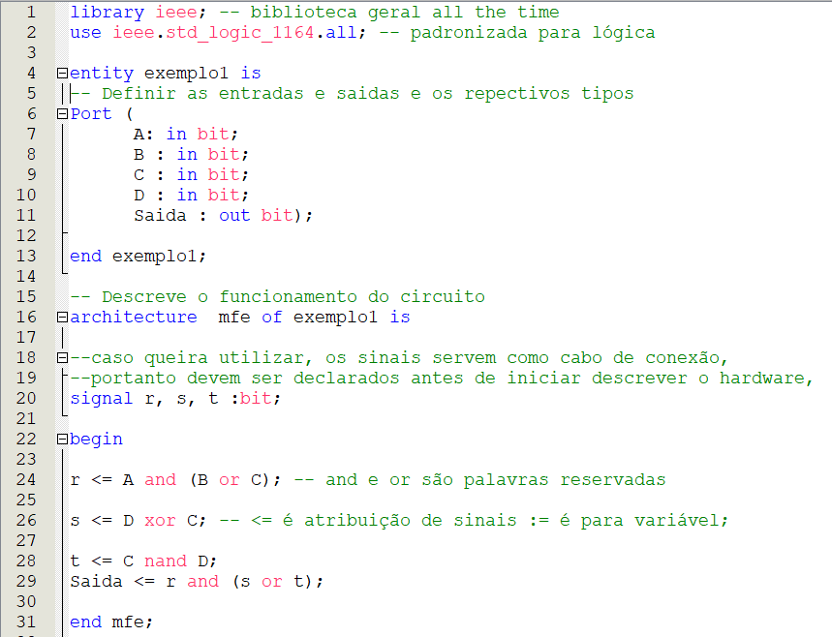

Slide 34
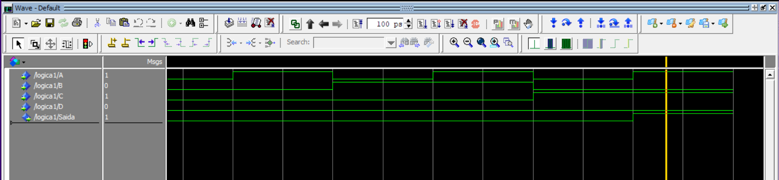
Simular no ModelSim

Slide 35
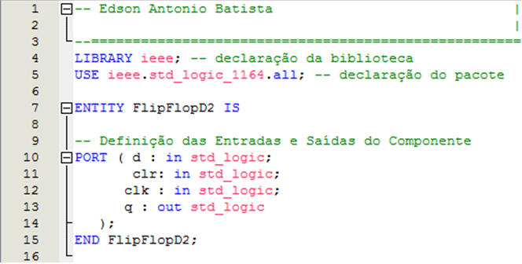
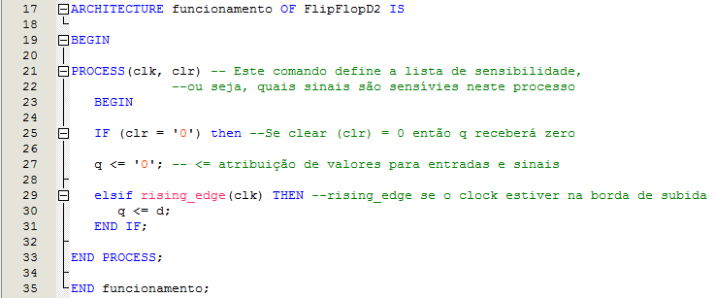
Exemplo: Descrever em VHDL o comportamento do Flip Flop D. Simule o funcionamento do hardware no ModelSim.
d
D
Q
q
clk
ENA
CLRN
force CLK 0 0, 1 50 -r 100

Slide 36
Exemplo: Descrever em VHDL o comportamento do Flip Flop D. Simule o funcionamento do hardware no ModelSim.
d
D
Q
q
clk
ENA
CLRN

Slide 37
Introdução Matrix Math Package
The VHDL matrix math packages can be downloaded at:
http://www.vhdl.org/fphdl/real_matrix_pkg.zip
By David Bishop

Slide 38
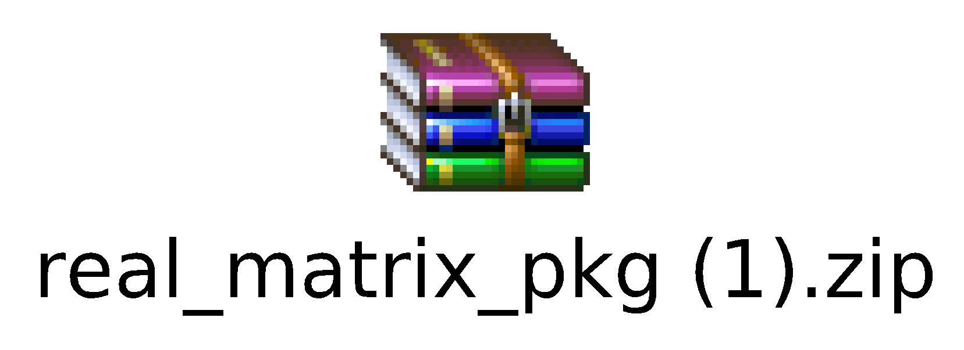
A biblioteca VHDL matrix é baseada na funcionalidade das operações realizadas no Matlab.
Para habilitar a biblioteca deve-se executar os seguintes procedimentos.
vlib ieee_proposed.lib
vmap ieee_proposed ./ieee_proposed.lib
vcom -2008 -work ieee_proposed real_matrix_pkg.vhdl
vcom -2008 -work ieee_proposed real_matrix_pkg_body.vhdl
vcom -2008 -work ieee_proposed complex_matrix_pkg.vhdl
vcom -2008 -work ieee_proposed complex_matrix_pkg_body.vhdl
vcom -2008 -work ieee_proposed fixed_matrix_pkg.vhdl
vcom -2008 -work ieee_proposed fixed_matrix_pkg_body.vhdl
vlib work
vmap work work
vcom -2008 test_real_matrix.vhdl
vcom -2008 test_complex_matrix.vhdl
vcom -2008 test_fixed_matrix.vhdl
Descompactar a biblioteca da Altera

Slide 39
Operadores | Função | exemplo
* | Multiplicação entre matrizes | real_matrix * real_matrix returna real_matrix
+ | Soma de matrizes | real_matrix + real_matrix returna real_matrix
- | Subtração entre matrizes | real_matrix - real_matrix returna real_matrix
/ | Divisão entre matrizes | real_matrix / real_matrix returna real_matrix
** | Matriz elevada a um inteiro | real_matrix ** integer returna real_matrix
= | Gera igualdade caso as dimensões sejam respeitadas. | real_vector = real_matrix real_vector /= real_matrix
abs | Módulo de uma matriz e/ou vetor | Retorna o valor absoluto

Slide 40
Função | Descrição
Sqrt | Extrai a raízes quadrada de cada elemento
Exp | Exponencial de elemento por elemento
Log | Realiza o logaritmo de elemento por elemento
Det | Calcula o determinante da matrix
Inv | Realiza a operação inversa de cada matriz
Transpose | Encontra a transposta da matriz
Zeros | Cria uma matriz de zeros. Zeros (rows, columns)
Ones | Gera uma matriz com número 1. Ones (rows, columns)
eye | Monta uma matriz identidade. eye (rows, columns)
submatrix | Gera uma matriz a partir de outra matriz. submatrix (arg, x, y, rows, columns).
buildmatrix | Comando utilizado para construir uma matriz. buildmatrix (arg, result, x, y)
InsertColumn | Inseri um vetor coluna em uma matriz
Size | Retorna o tamanho da matriz

Slide 41
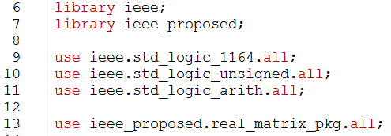

Slide 42
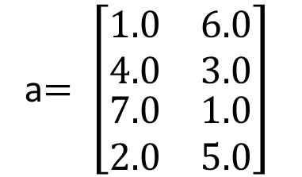
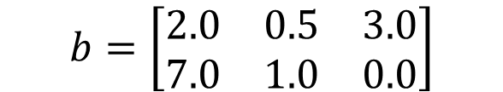
Exemplo 1:
Dadas as matrizes a e b desenvolva um hardware em VDHL que realize a multiplicação entre estas matrizes quando o hardware for habilitado (rst = 0). Verifique o resultado desta multiplicação através de ferramenta de simulação.
Observação: Quando rst = 1, carrega os valores das matrizes.

Slide 43
Gerar arquivo de simulação - ModelSim
quit -sim -- sai da simulação
vcom top.vhd -- compila o arquivo top.vhd
vsim work.top -- simula a entidade top
add wave -- adiciona para as formas de ondas
force -- force um valor
run 1000 -- roda 1000ps a simulação
do simula.do

Slide 44
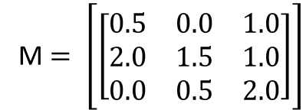
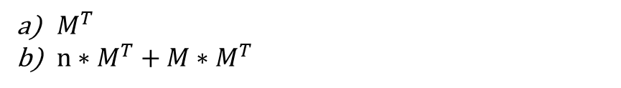
Exemplo 2:
Dada a matriz M e n = 1.5, desenvolva um hardware em VHDL que realize as operações indicadas em a) e b), quando o hardware estiver habilitado (rst = 1). Verifique os resultados através do ModelSim.

Slide 45



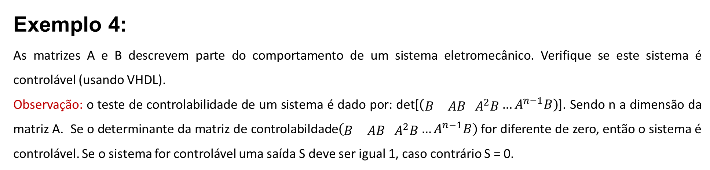


Exemplo 3:
Dadas as matrizes A e C determine a matriz F.

Slide 46
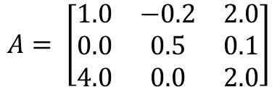

Exemplo 5:
Dada a matriz A, encontre a inversa desta matriz caso o determinante seja diferente de zero. O hardware deverá enviar a mensagem “Gera” caso exista a inversa de A, caso contrário deve ser enviada a mensagem “Erro”. Em ambos os casos o hardware deverá informar o valor do determinante.
Exemplo 6:
Idem ao exercício 5.

Slide 47
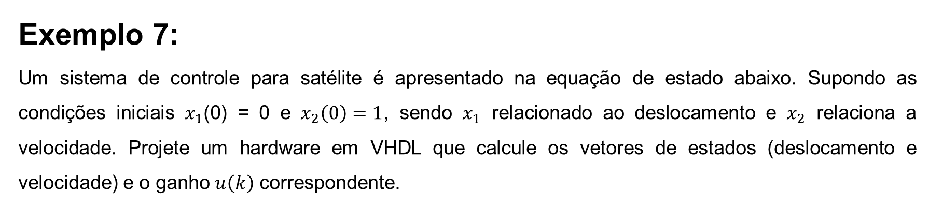


Sendo o ganho, Uk = - Kx(k)

Slide 48
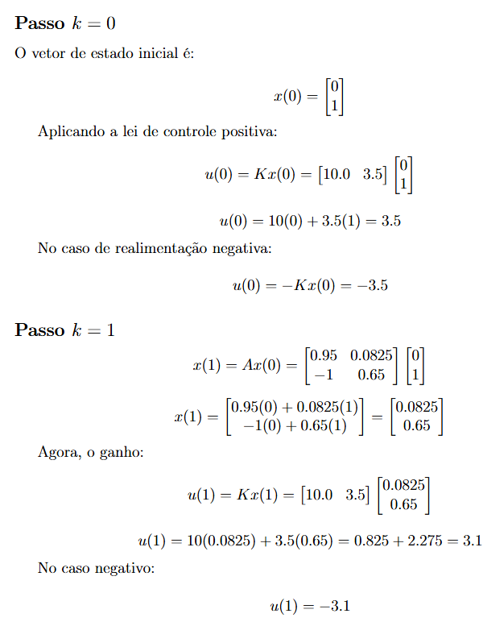
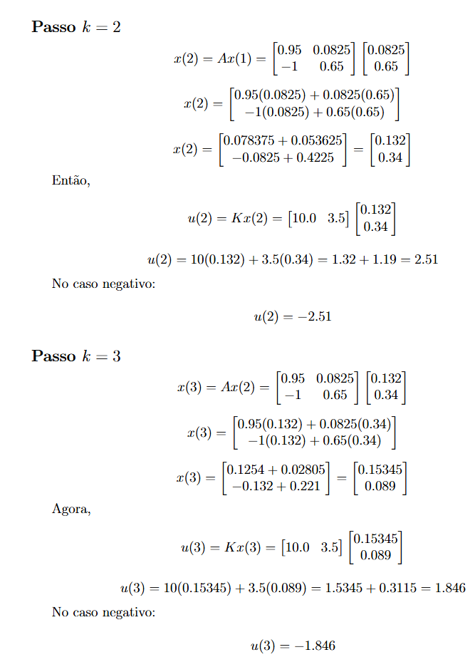

Slide 49
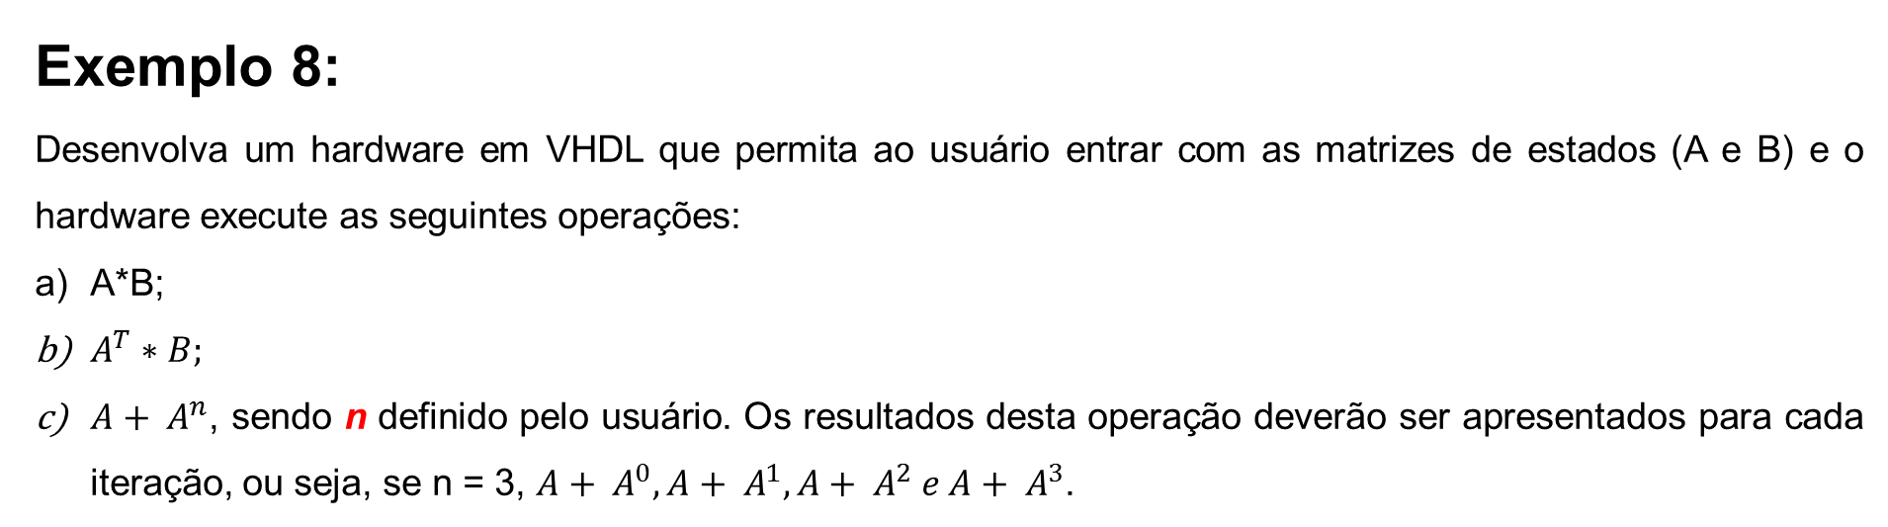

Slide 50




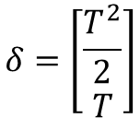


Exercício 1:
Deseja se aplicar a fórmula de Ackermann para projetar o ganho do controlador K para um satélite. Projete um hardware em VHDL que encontre o ganho do controlador com base no período (T) estabelecido pelo usuário. As informações sobre os parâmetros de controle são apresentados nas equações abaixo:
Polinômio característico
Sendo:
A matriz de controlabilidade
Sendo:
Ganho do Controlador

Slide 51

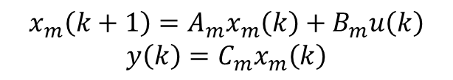


Model Predictive Control - MPC

Slide 52




Projeto 1 - Entrega Individual:
Código em VHDL (3,5);
Código em Matlab (2,0);
Simulação em ModelSim (com arquivo executável) (4,0);
Resultado no Matlab (0,5);
Supondo que uma planta é descrita pela equação de estado:

Slide 53









FUNÇÃO DE TRANSFERÊNCIA
R = 1200;
L = 0.4;
C = 100*10^-9;

Slide 54











R = 1200;
L = 0.4;
C = 100*10^-9;
ESPAÇO DE ESTADO

Slide 55





Slide 56







Slide 57





Slide 58







Slide 59
Model Predictive Control - MPC
Crie um arquivo executável no Matlab e Construa as matrizes aumentadas dos circuitos modelados no trabalho

Slide 60
Controle Preditivo baseado em Modelos
A técnica de Controlador Preditivo é utilizada em diversas áreas devido a robustez em trabalhar com sistemas não lineares, com SISO e MIMO.
O Controle Preditivo baseado em Modelos (MPC) desenvolve a obtenção do sinal de controle por meio da minimização de uma função objetivo (função custo) considerando o erro futuro, além disso, possibilita a utilização de restrições nas variáveis de processo. Princípio do horizonte móvel.
As técnicas convencionais do MPC baseiam-se no horizonte finito e usam um horizonte de controle Nc, um horizonte de predição Np, além da parte de desempenho que correspondem a minimização da função custo.

Slide 61
k={1. . . N},
TRAJETÓRIA DE REFERÊNCIA
y(t + k | t)
ENTRADAS E SAÍDAS PASSADAS
SAÍDAS PREDITAS
-
+
MODELO
MPC foi desenvolvido considerando o conceito de predição e a obtenção do sinal de controle através da minimização de uma função objetivo.
ENTRADAS FUTURAS
ERROS FUTUROS
OTIMIZAÇÃO
FUNÇÃO CUSTO
RESTRIÇÕES

Slide 62
O modelo dinâmico da planta é primordial para projetar o Controlador Preditivo.
O horizonte de controle (Nc) é o horizonte sobre o qual encontra-se a ação de verificação.
O horizonte de previsão (Np) é o horizonte sobre o qual prediz-se o comportamento autônomo do sistema.
O horizonte de controle é escolhido para ser menor ou igual ao horizonte de predição.
Função Custo ou função objetivo – Trata-se de uma função erro com base na diferença entre as respostas desejadas e reais. Esta função é calculada dentro da janela de predição através de algoritmos de otimização.

Slide 63

A predição do estado e da saída são baseadas em dois parâmetros para projetar o Controlador Preditivo.
🡺 Nc = o número de parâmetros necessário para alcançar a trajetória de controle futura.
🡺 Np = o tamanho da janela de otimização da junção custo.

Slide 64


Slide 65


Slide 66


Slide 67




Slide 68


As matrizes F e ϕ são definidas conforme o horizonte de predição Np e horizonte de controle Nc:
A, B e C são as matrizes aumentadas do sistema.

Slide 69


SUGESTÃO: ITEM 1.2 DO LIVRO TEXTO
“State-space Models with Embedded Integrator”

Slide 70



MIMO

Slide 71


Como MPC baseia-se no modelo/planta, o desempenho dessa técnica fica vulnerável aos erros de modelagem e/ou os distúrbios não são computados.
Penaliza o erro da saída para a referência
Penaliza uma variação brusca do controle

Slide 72




Otimização
O vetor que contem o setpoint é dado por:
A função custo J reflete o objetivo do controlador.
Sendo:
Sendo

Slide 73





Derivada da função custo
A solução ótima para o sinal de controle é dada por:
Corrigir a equação
Desde que a matriz Hessian existe.

Slide 74






Sistema de controle em malha fechada – Ganhos do Controlador preditivo

Slide 75


Slide 76


Slide 77


Exemplo (adaptado do Nise): Os controladores de velocidade encontram uma ampla aplicação nos setores industrial e doméstico. Os diagramas das figuras abaixo, mostra aplicação dessa correspondente ao par turbina-gerador. Regulando a velocidade, o sistema de controle assegura que a frequência gerada permaneça dentro da tolerância.
Projete um Controle Preditivo baseado em Modelo para o sistema Turbina-Gerador com uma velocidade desejada de 100 m/s.

Slide 78



Passo 1 – Representação no espaço de estado (digital) em malha aberta da planta:
Observador: Convertendo função de transferência para espaço de estado 🡺 Nise pag. 102

Slide 79











Passo 2 – Encontrar as matrizes aumentadas:

Slide 80




Passo 3 – Encontrar as matrizes F e Φ:
Fazendo:
Nc = 4;
Np = 9;
Lembrete:

Slide 81









Passo 4 – Encontrar o sinal de controle Δu.

Slide 82





Passo 5 – Encontrar o valor dos ganhos.
Kmpc =
1.0e+03 *
(0.0199 0.5032 4.3529 0.0058)

Slide 83
1.3.3 MATLAB Tutorial: Computation of MPC Gains
num = [500];
den = [1 14 43 30];
Plant = tf(num,den)
[Am, Bm, Cm, Dm] = tf2ss(num,den);
PlantSS = ss(Plant);
[Ap,Bp,Cp,Dp] = c2dm(Am,Bm,Cm,Dm,0.1);
Nc = 4;
Np = 9;
[m1,n1]=size(Cp);
[n1,n_in]=size(Bp);
Ae=eye(n1+m1,n1+m1);
Ae(1:n1,1:n1)=Ap;
Ae(n1+1:n1+m1,1:n1)=Cp*Ap;
Be=zeros(n1+m1,n_in);
Be(1:n1,:)=Bp;
Be(n1+1:n1+m1,:)=Cp*Bp;
Ce=zeros(m1,n1+m1);
Ce(:,n1+1:n1+m1)=eye(m1,m1);
BarRs=ones(Np,1);
PhiPhi= Phi'*Phi;
PhiF= Phi'*F;
PhiR=Phi'*BarRs;
N_sim=100;
setpoint = 100;
r=setpoint*ones(N_sim,1);
DeltaU=inv(PhiPhi+0.2*eye(Nc,Nc))*(PhiR*r(kk)-PhiF*Xf);
Kmpc = [1 0 0 0]*inv(PhiPhi+0.2*eye(Nc,Nc))*(PhiF);
deltau=DeltaU(1,1);
u=u+deltau;

Slide 84



Slide 85

setpoint = 10;
r=setpoint*ones(N_sim,1);
u=0; % u(k-1) =0
y=0;
for kk=1:N_sim;
DeltaU=inv(PhiPhi+0.5*eye(Nc,Nc))*(PhiR*r(kk)-PhiF*Xf);

Slide 86

Lista de Exercícios:
Problemas 1.1 a 1.6
Utilize o Matlab para auxiliar na demonstração dos resultados.

Slide 87





Slide 88


MPC – Matlab/Simulink
measured output signal (mo);
reference signal (ref);
measured disturbance signal (md);
manipulated variables (mv).
Para utilizar o bloco MPC no Simulink é necessário configurar e compilar o MPC object no Matlab;
A planta faz parte da configuração e compilação no MPC object

Slide 89


MPCOBJ = mpc (MODELS,TS,P,M, W)
MODELS: Planta;
TS: Tempo de Amostragem;
P : Np
M: Nc
W: peso
MPCOBJ

Slide 90



Slide 91


Slide 92


Slide 93






Slide 94


Slide 95





Slide 96


Repostas

Slide 97


Slide 98


Slide 99


Slide 100

Projeto de um Controlador Peditivo (MPC) - Cosimulação
Dada a planta (equação abaixo), projete um controlador preditivo, para um setpoint = 10, Nc = 3, Np = 5.
Planta
Projeto MPC – Matlab/Simulink;

Slide 101


Slide 102
Configuração do MPC object
MPCobj = mpc(Plant)
MPCobj = mpc(Plant,Ts)
MPCobj = mpc(Plant,Ts,p,m,W,MV,OV,DV)
MPCobj = mpc(Models,Ts,p,m,W,MV,OV,DV)
MPCOBJ = mpc (MODELS,TS,P,M, W)
MODELS: Planta;
TS: Tempo de Amostragem;
P : Np
M: Nc
W: peso
MPCOBJ

Slide 103






Slide 104







Slide 105



Slide 106




TRABALHO 02 – PROJETO UM CONTROLADOR MPC PARA CSRT – MATLAB/SIMULINK
ENVIAR A PASTA DO PROJETO VIA EMAIL: título do email projetoCRST
Data de entrega: 21/10/2020.

Slide 108




Substituir o bloco MPC por um Subystem

Slide 109


Slide 110


Slide 111


Slide 112


Slide 113


Slide 114


Slide 115


Configuração da Co-simulação

Slide 116


Slide 117

Projeto MPC – ModelSim

Slide 118


Slide 119


Slide 120


Slide 121


Slide 122


Slide 123

Configuração da Co-simulação

Slide 124

Configuração da Co-simulação

Slide 125

Configuração da Co-simulação

Slide 126

Configuração da Co-simulação

Slide 127

Configuração da Co-simulação

Slide 128

Configuração da Co-simulação

Slide 129

Configuração da Co-simulação

Slide 130
Configuração da Co-simulação

Slide 131

Configuração da Co-simulação

Slide 132

Configuração da Co-simulação

Slide 133


Slide 134


Slide 135


Slide 136


Slide 137


Slide 138


Slide 139


Slide 140


Slide 141


Slide 142


Slide 143


Slide 144


Slide 145

Exercício: A rolagem de um navio pode ser estabilizada com um sistema de controle. Uma tensão aplicada aos atuadores dos lemes de inclinação cria um torque de rolagem que é aplicado ao navio. O navio, em resposta ao torque de rolagem, produz um ângulo de rolagem. Projete um MPC para controlar o ângulo de rolamento.
Observação:
Ângulo de rolagem desejado = 30 graus
Percentual de Overshoot menor que 20%
Figura - Diagrama de blocos do sistema de estabilização de rolagem de um navio.

Slide 146

Exercício – Os sistemas de levitação magnética são utilizados atualmente para suspender e propulsionar trens ao longo de trilhos. Um diagrama de um sistema de demonstração de levitação magnética é mostrado na Figura (a). A ação entre um ímã permanente colado à bola de pingue-pongue, o objeto a ser levitado, e um eletroímã fornece a sustentação. A quantidade de elevação pode ser controlada através de Va aplicada ao eletroímã, como mostrado na Figura (a). A elevação é controlada com a utilização de um par fotodetector para detectar a elevação da bola de pingue-pongue. Admita que o sistema de controle de elevação seja representado pela Figura (b). Com base na planta da Figura abaixo, projete um controlador preditivo que atinja o setpoint. Teste o comportamento do controlador preditivo com diferentes Ts, Np, Nc e rw.

Slide 147

MPC para Sistema MIMO
Observação 1: Considerando que o número de saída é menor ou igual ao número de entrada, pois se o número de saída for maior que o número de entrada não podemos esperar um controle independente para cada saída (seja levada a erro de regime zero).

Slide 148




Slide 149


Slide 150




Slide 151



Slide 152


O controle incremental ótimo dentro de uma janela de otimização é dado por:

Slide 153



Aplicando o princípio de controle de horizonte os m elements em ΔU, forma-se o controle ótimo incremental para Sistema MIMO.

Slide 154





Observador de estado para MPC

Slide 155







Observador de estado para MPC
Assumindo que o modelo no espaço de estado da planta é dado por
Pode-se calcular a variável de estado
O erro da estimação de estado 🡺
Dado um estado de erro inicial, tem-se

Slide 156




Slide 157


MATLAB

Slide 158


Slide 159



Para plantas que operam em determinados valores:
Relacionada com
a lei de controle
Relacionada com
A saída

Slide 160



Para incremento do controle:
Em formato matricial:

Slide 161

Para lei de controle:
Em formato matricial:

